Slide 1
Obstacles à l'accès au dépistage et au traitement de la tuberculose : parcours de patients en Seine St Denis
Houda Merimi - Médecins du Monde

Slide 2
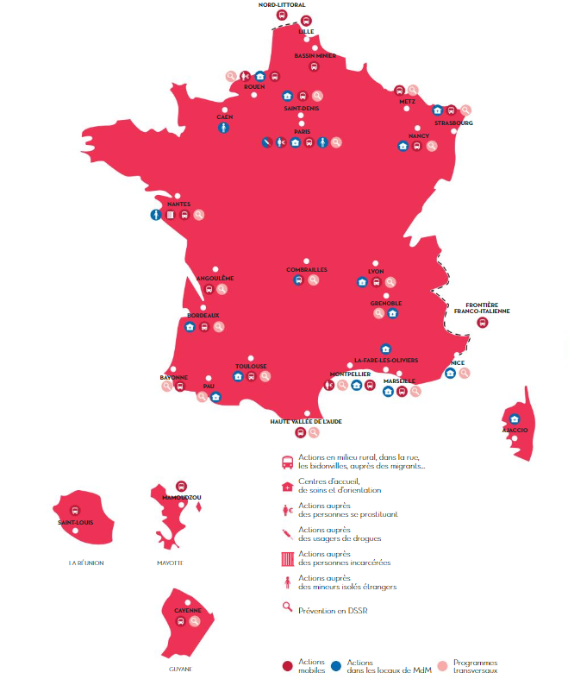
Médecins du Monde- France

Slide 3
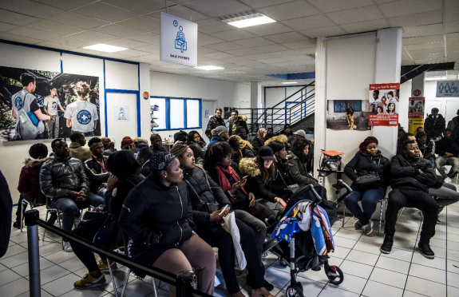
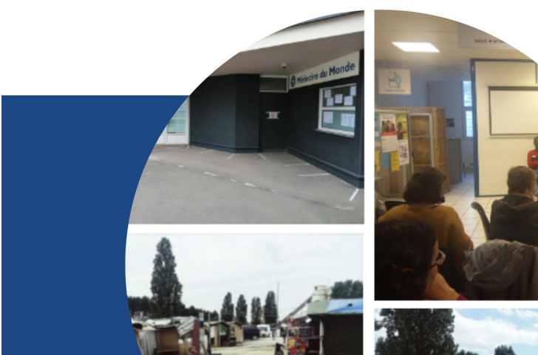
Projet Banlieue de Saint-Denis

Slide 4
CDDPS & Caso
Antenne du Centre Départemental de Dépistage et de Prévention Sanitaire au CASO de Saint-Denis
Personnes orientées à partir de la consultation médicale du Caso
Organisation du dépistage :
Avant la pandémie : Camion radiologique une fois par semaine pour le dépistage de la tuberculose
Depuis septembre 2020 : Consultation polyvalente de prévention deux fois par semaine
Dépistage du VIH et des hépatites virales
Orientation vers un laboratoire de radiologie pour le dépistage de la tuberculose
Rattrapage vaccinal et orientation pour la vaccination anti-covid
Information & sensibilisation et annonces de résultats et orientation des personnes

Slide 5
CDDPS & Projet Bidonville St Denis
Dépistage plus complexe à réaliser du fait :
Réticences des personnes ou des groupes de personnes
Pathologie connue/ crainte/stigmatisée
Intervention du CDDPS avec le camion Rx avec au préalable une stratégie d’information-sensibilisation menée par l’équipe de MdM

Slide 6
Enjeux du dépistage de la tuberculose
La tuberculose reste liée à la pauvreté et à l'exclusion, elle se concentre dans certains groupes de population, qui cumulent conditions de vie précaires et difficultés d'accès aux droits et à la santé et n’est souvent qu'un aspect des problèmes de santé auxquels les personnes / groupes de personnes doivent faire face.

Slide 7
Enjeux du dépistage de la tuberculose : liés à la situation des personnes
Allophonie- illettrisme- extrême précarité- méconnaissance du territoire- mobilité
Fortes réticences et stigma

Slide 8
Enjeux du dépistage de la tuberculose : liés aux dispositifs de santé
Désert médical
Impact de la pandémie: réorientation des missions des partenaires vers le déploiement de la vaccination covid (moins de dépistages)
Vigilance sur la multiplication des intervenants en squats-bidonvilles
Modalité d’intervention : dépistage tuberculose seule vs consultation complète de prévention

Slide 9
Recommandations Elaborer des solutions adaptées aux populations les plus exposées
Mesures d’accompagnement indispensables : interprétariat professionnel & médiation en santé préalable
Nécessité de bien informer-sensibiliser en amont des interventions et d’opter pour des outils en langage vernaculaire/ témoignages de pers ayant vécu le parcours
Aller-vers pour ramener-vers : Faire connaitre les dispositifs de droit commun
Déploiement du parcours de santé des migrants primo-arrivants au niveau des structures de proximité : développement de la consultation primoarrivant doit aller de pair avec des budgets adéquats pour financer des consultations de prévention longues et adaptées

Slide 10
Merci

Slide 11
Subsidiaire : Apprentissage Guyane
Tuberculose en Guyane : taux élevé de cas de tuberculose maladie par rapport à la Moyenne nationale
Suspicions de tuberculose orientées vers le CLAT (structure fixe)
=> Enjeu lié à l’observance des traitements

Slide 12
Nouvelle modalité d’intervention : Les visites à domicile
Déployé à l’occasion de la pandémie de Covid : programme urgence covid de médiation en santé
Annonce de résultat, accompagnement au confinement et suivi des personnes positives au Covid
Intérêt à calquer le même process pour le suivi des personnes positives à la tuberculose et sous traitement.

